Slide 1
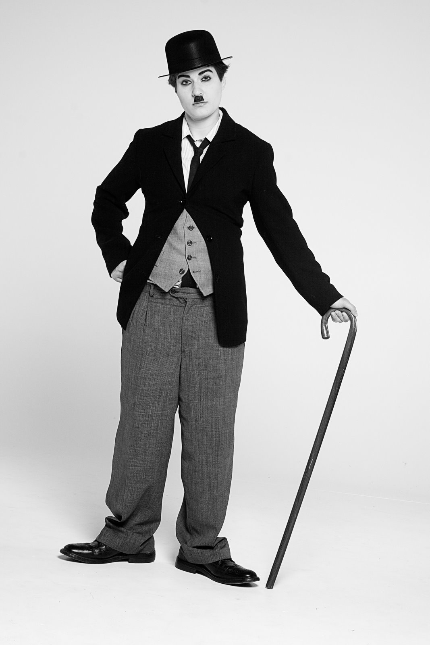
Чарли Чаплин
Жизнь и творчество

Slide 2
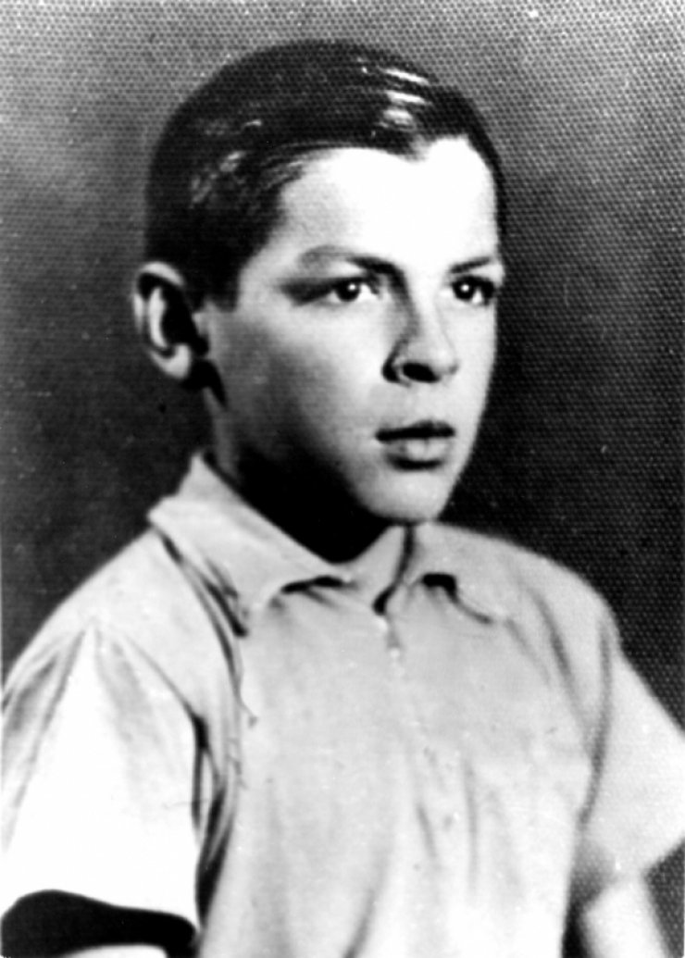
Детство Чарли
Сэр Чарльз Спенсер Чаплин появился на свет в апреле 1889-го, в семье эстрадных актёров. Раннее детство Чарли и его брата Сида было счастливым. Отец был чрезвычайно популярен. Он обладал приятным баритоном, регулярно приглашался в лондонские мюзик-холлы и много гастролировал по Европе. Но вскоре Чаплин-старший скончался в одном из госпиталей Лондона, из-за проблемы с употреблением алкоголя.
Овдовевшая мама Чарли продолжала выступать в мюзик-холле, но у неё началась проблемы с гортанью. Однажды 5-летнему Чарли Чаплину, которого мать постоянно брала с собой, пришлось заменить маму. Когда она не смогла допеть свою песню, непосредственный мальчик вышел на сцену и начал петь сам.

Slide 3
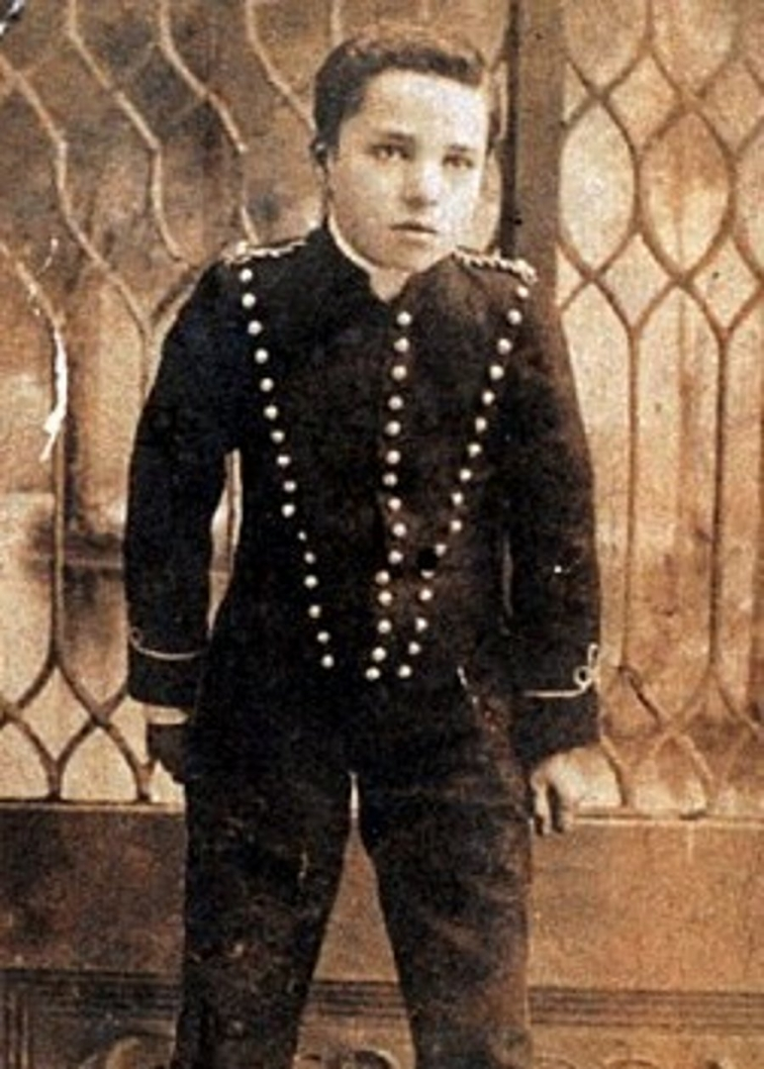
Начало творческой биографии
В 9-летнем возрасте Чарли Чаплин был принят в танцевальную группу «Восемь ланкаширских парней». Именно здесь он впервые рассмешил зрителей, изображая кошку на рождественской пантомиме . Но через год Чарли ушел из группы. Он должен был зарабатывать на жизнь и просто не успевал заниматься и посещать школу. Чарли Чаплин работал всюду, где его брали. Он продавал газеты, помогал в больнице медсёстрам, трудился в типографии.
В 14 лет сбылось мечта Чаплина: Чарли был принят на постоянную работу в театр и получил роль посыльного в постановке «Шерлок Холмс».

Slide 4
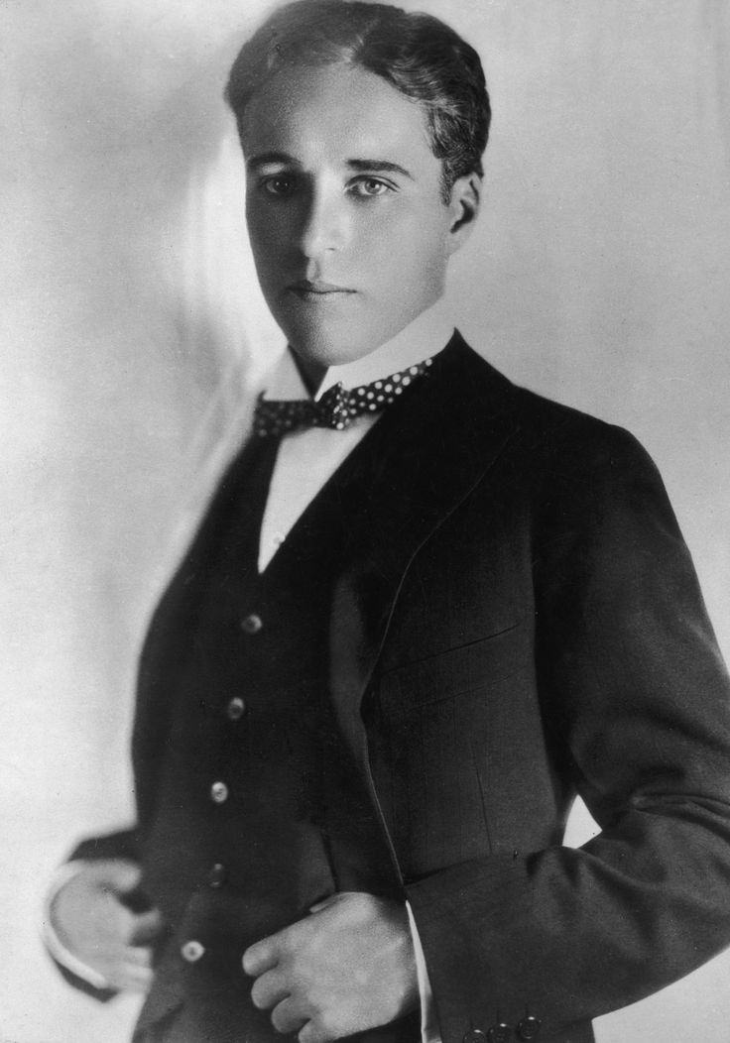
Фильмы
В 1908 году 19-летний Чарли Чаплин был принят в театр Фреда Карно, где готовились пантомимы и скетчи для английских мюзик-холлов. Очень скоро юноша становится ключевым актёром большинства спектаклей. Однажды выступление Чаплина увидел Мак Сеннет. Американскому кинопродюсеру настолько понравилась игра, что он пригласил артиста работать в свою студию.
Поначалу дела шли не очень хорошо. Сеннет даже хотел уволить Чарли Чаплина, посчитав своё решение взять его на работу опрометчивым. Но уже через год англичанин становится ведущим актёром. Зрителям нравится этот грубоватый герой ,но ещё больше артист им нравится, когда отступает от образа, придуманного Сеннетом.

Slide 5
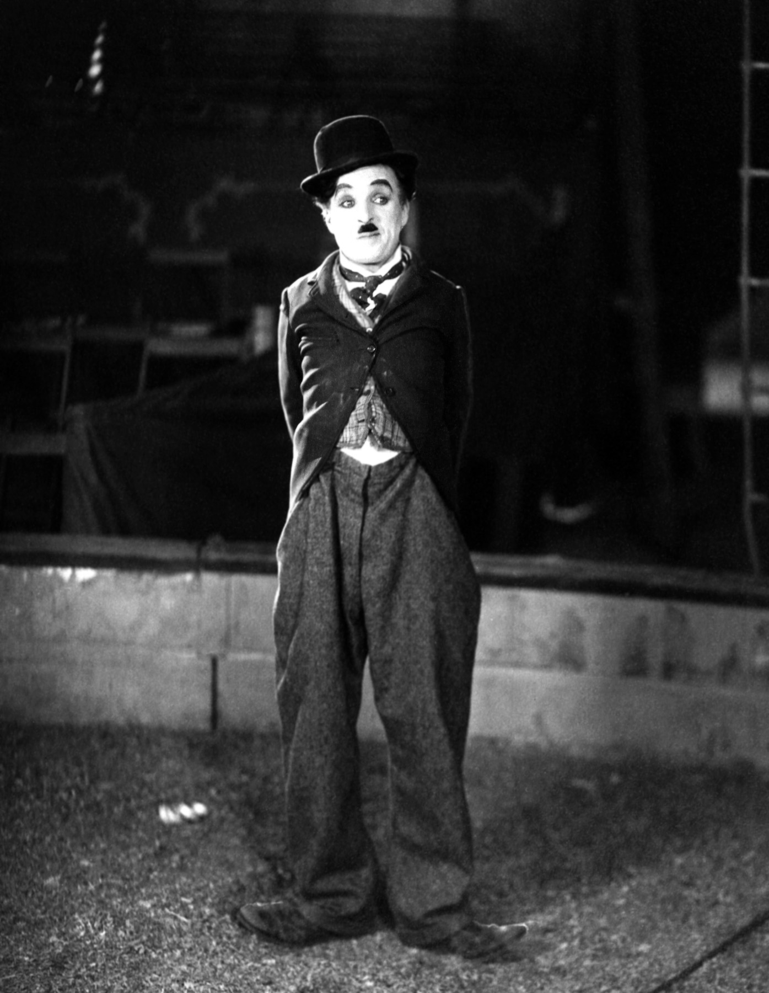
Образ маленького бродяги
Однажды Сеннет попросил Чарли Чаплина как-то по-новому загримироваться для комедийной картины «Детские автомобильные гонки». Тогда артист и придумал свой новый образ, который теперь знаком всем нам. Это широкий штаны, слишком узкий пиджак ,маловатый котелок, огромные ботинки, одетые не на ту ногу, и усики.
Так родился образ Маленького Бродяги. Со временем к этому знакомому нам всем облику добавилась тросточка, увиденная Чарли на одной из фотографий отца. Но когда Чаплин достигает успеха, он начинает понимать, что может быть более успешным сценаристом и режиссёром чем те, кто им управляет.

Slide 6
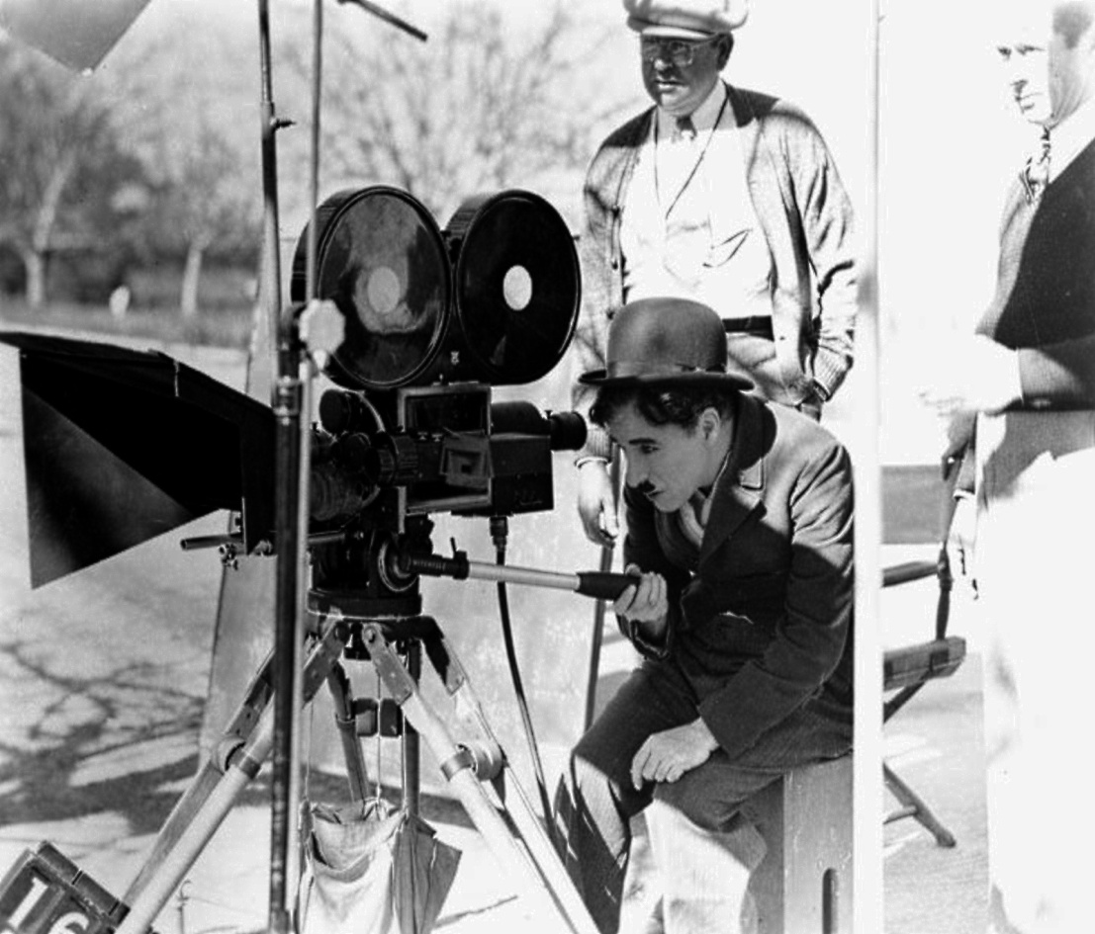
Чарльз не только как актёр, но и впервые как режиссёр и сценарист.
В 1919 году у Чали появляется собственная киностудия «Юнайтед Артистс». Наиболее популярными картинками , снятыми Чарли Чаплиным были полнометражные ленты «Парижанка», «Золотая лихорадка», «Огни большего города» и « Новые времена».

Slide 7
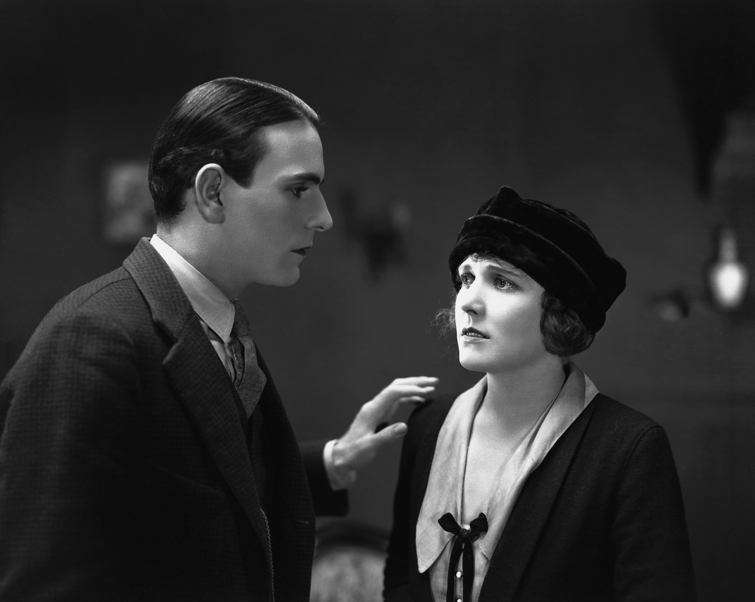
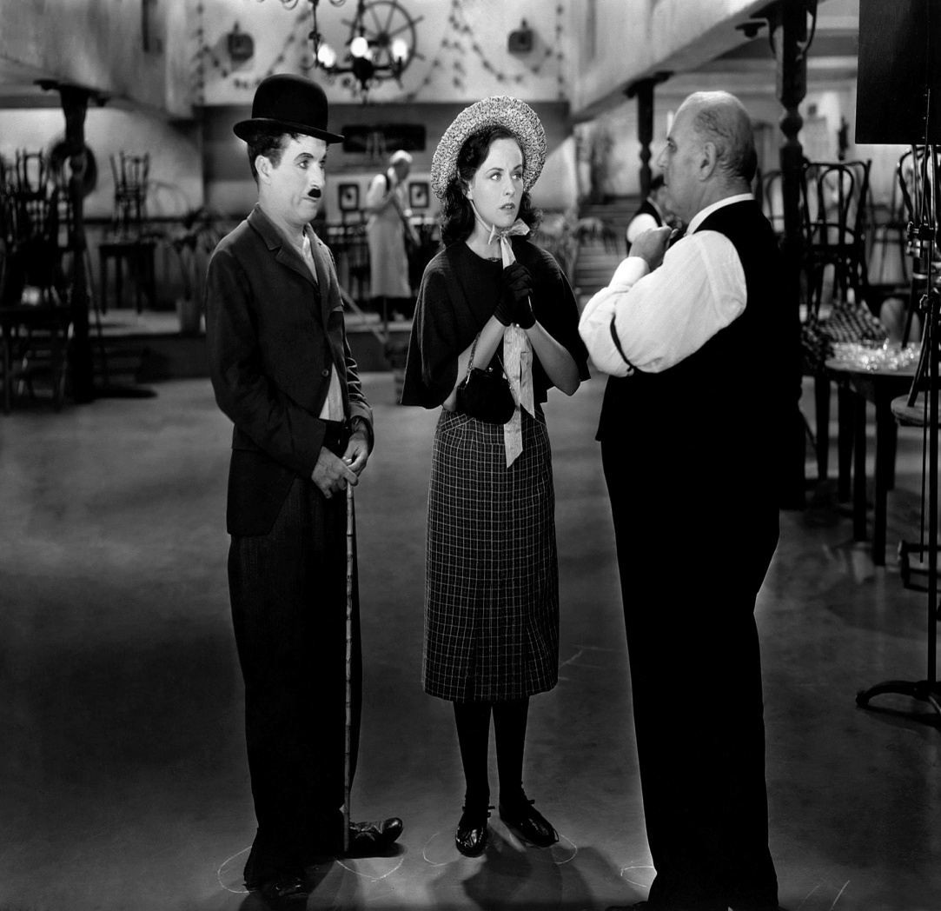
Кадры из фильмов
Фильм «Новые времена» 1936год
Фильм «Парижанка» 1923год

Slide 8
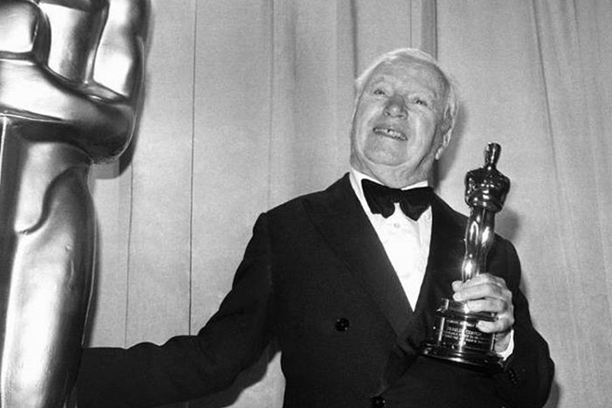
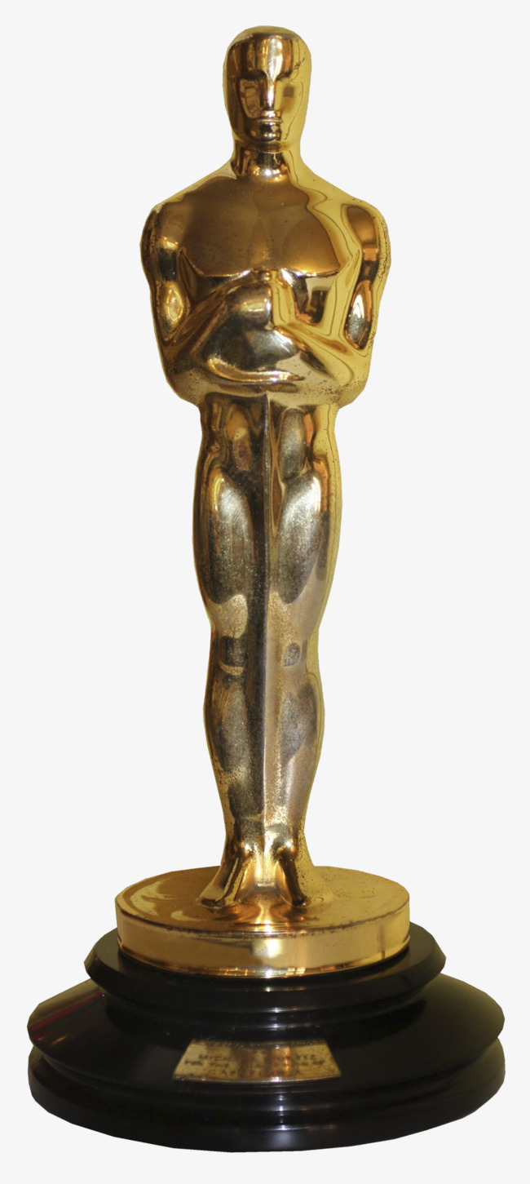
Оскар
Почетный «Оскар»
Чарли Чаплин стал обладателем 3-х Почетных «Оскаров»:
В 1929 году – за работу над фильмом «Цирк»;
В 1972 году – за бесценный вклад в кинематограф, благодаря которому «кино стало искусством».
В 1973 году – за лучший саундтрек к фильму «Огни рампы».

Slide 9
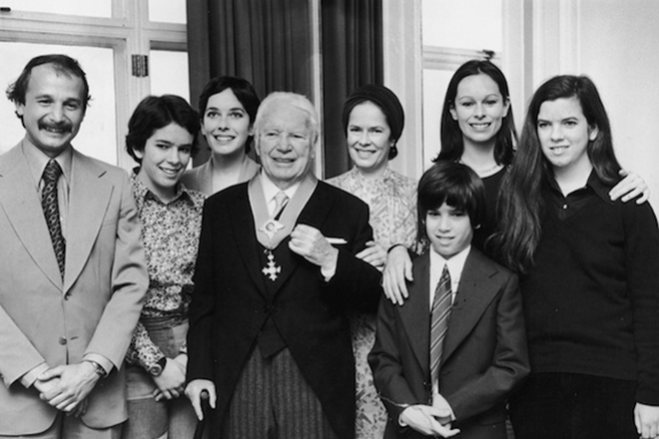
Личная жизнь
Личная жизнь Чарли Чаплина – это 4 брака и 11 детей. Первой супругой актёра была Милдред Харрис. Вместе актёры жили лишь 2 года. Со второй супругой Литой Грей Чаплин прожил 4 года. В этом союзе родились сыновья Чарльз Чаплин (младший) и Сидни Эрл Чаплин. С третьей женой Полетт Годдар Чаплин прожил с 1932-го по 1940-ой год. Четвёртая супруга британского артиста – Уна О’Нил. Их свадьба состоялась в 1943 году. Она была младше мужа на 36 лет. Вместе они прожили до самой смерти Чаплина. В этом браке родилось 3 сыновей и 5 дочерей. Последний ребёнок родился, когда комику исполнилось 72 года.

Slide 10
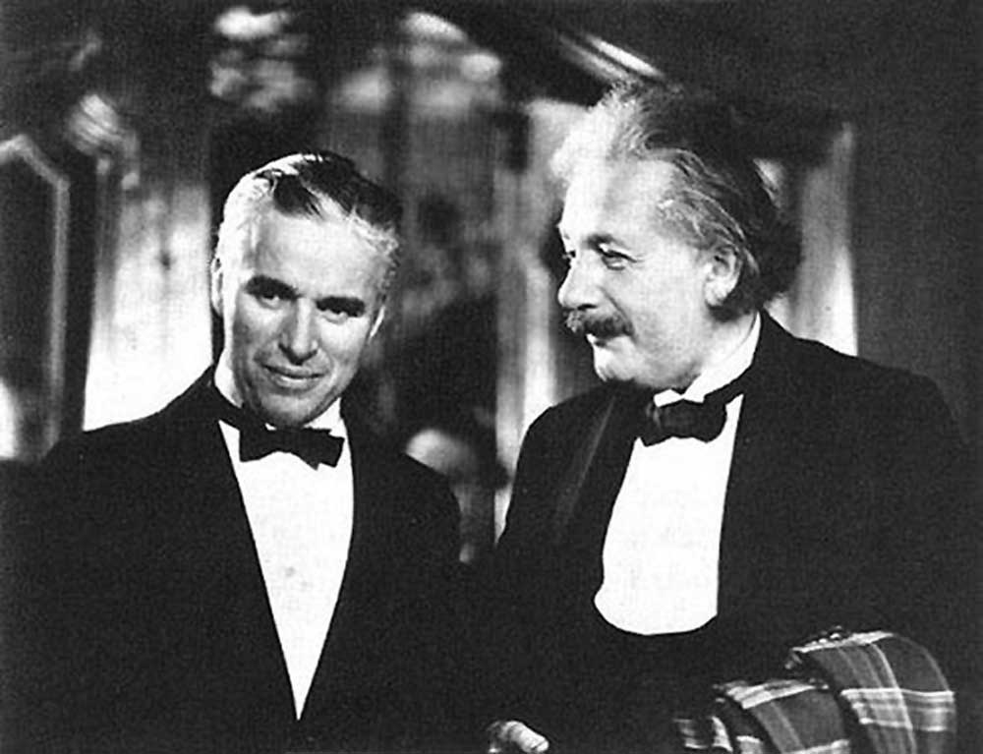
Интересные факты
В 1975 году – за пару лет до своей смерти – Чарли Чаплин решил принять участие в конкурсе двойников Чарли Чаплина во Франции и занял лишь третье место.
Чарли Чаплин был перфекционистом и на съёмках фильма «Огни Большого города» заставил актрису Вирджинию Черилл переснимать одну сцену 342 раза
Он сам сочинял музыку для большинства своих фильмов
Он сам монтировал большинство своих фильмов
Когда Альберт Эйнштейн и Чарли Чаплин встретились в 1931 году, Эйнштейн сказал: «Больше всего в вашем искусстве меня восхищает, что Вы не говорите ни слова, и все же мир понимает вас». «Это правда.» — Ответил Чаплин:

Slide 11
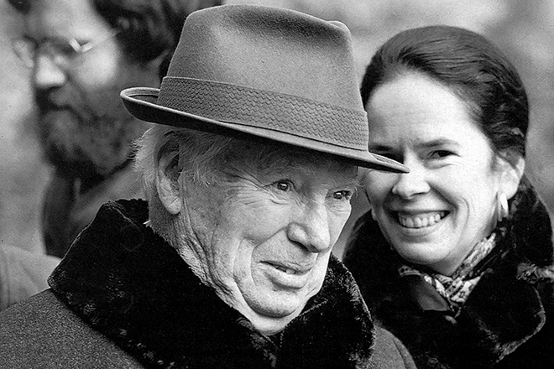
Последние годы
В Швейцарии Чарли Чаплин продолжает творить. Он написал музыку к некоторым из своих немых фильмов. Озвучил «Золотую лихорадку». В 1954-ом Чаплина награждают Международной премией Мира. Последний фильм артиста «Графиня из Гонконга» был поставлен в 1967-ом. Через 3 года королева Великобритании Елизавета II посвятила Чаплина в рыцари. Чаплина не стало 25 декабря 1977 года. Он ушел во сне. Похоронили артиста на кладбище в Веве. Но в марте 1978-го после похищения гроба с целью выкупа его прах перезахоронили в другом швейцарском городе – Корсье-Сюр-Веве, залив могилу полутораметровым шаром бетона.

